Slide 1

Queues [ k yu: s] - Növbə.
Bu mövzunun adı: Creating The First Job And Configuring Queues - [ İlk Job-un Yaradılması və Queue-lərın Konfiqurasiyası ]
Laravel-də queue (növbə) sistemi istifadə olunmaqla, vaxt aparan əməliyyatlar (məsələn, email göndərmək, böyük faylları işləmək və s.) background-da, yəni arxa planda icra olunur. Bu, tətbiqin cavabvermə sürətini artırır.
Queue-larla işləməyə başlamaq üçün ilk olaraq bir JOB (iş) yaradılır, sonra isə .env və config/queue.php fayllarında uyğun konfiqurasiyalar aparılır. Bu konfiqurasiya nəticəsində Laravel, JOB-ları növbəyə əlavə edir və proses arxa planda icra edilir.
config/queue.php nədir?
Bu fayl Laravel-də queue sisteminin bütün konfiqurasiya parametrlərini ehtiva edir. Burada aşağıdakılar təyin edilir:
Əsas queue driver (sync, database, redis, sqs, və s.)
Queue bağlantılarının konfiqurasiyası
Failed job-lar üçün storage parametrləri
Məsələn: Bu sətr vasitəsilə Laravel hansı queue driverindən istifadə etməli olduğunu öyrənir.

Slide 2
b) 'default' => env('QUEUE_CONNECTION', 'sync') nəyi ifadə edir?
Bu sətr deyir ki:
Əgər .env faylında QUEUE_CONNECTION təyin olunubsa, onun dəyəri istifadə olunsun.
Əgər yoxdursa, default olaraq sync seçilsin.
sync driveri, Laravel-ə background task yerinə, işi dərhal yerinə yetirməsini deyir.
c) .env faylında QUEUE_CONNECTION=sync nədir və bunu database olaraq dəyişsək nə olar
QUEUE_CONNECTION=sync olarsa, job dərhal yerinə yetirilir.
QUEUE_CONNECTION=database etsəniz:
Job-lar DB -dəki JOBS cədvəlinə yazılır. ( Növbəti slaydda bu cədvəli yaradacağıq )
Ayrı queue worker bu cədvəldən job-ları götürüb icra edəcək.

Slide 3


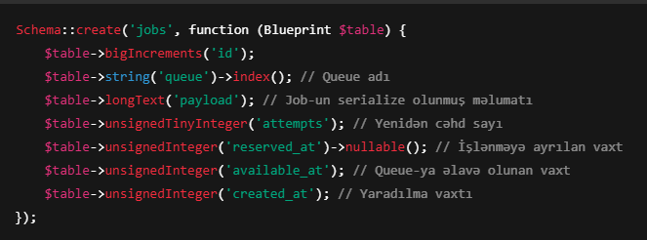
d) php artisan queue:table nə edir?
Bu komanda jobs cədvəlini yaratmaq üçün bir migration faylı generasiya edir. Məsələn:
Nəticədə bu fayl yaranır:
Cədvəl strukturu belədir: Bu cədvəl background-da işləməli olan job-ları saxlayır.

Slide 4
.

Slide 5
.

Slide 6
.

Slide 7
.

Slide 8
.

Slide 9
.

Slide 10
.

